Slide 1
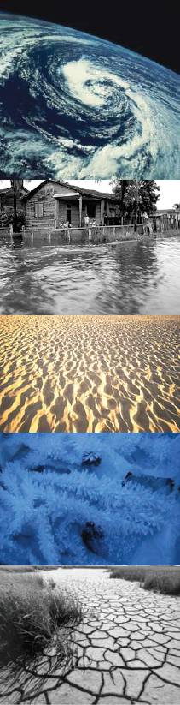

Oscar del Hierro Cerezo
Maialen Iturbide Martínez de Albéniz
Miriam Pinto Tobalina
Jornada: “Adaptación a los efectos derivados del cambio climático”
Presentación de resultados
20 de Diciembre de 2011 – Paraninfo de la Universidad de Cantabria–Santander

Slide 2
Escenarios climáticos:
variables Tª y precipitación
  PRUDENCE ( 50 x 50 km)
  ENSEMBLES (25 x 25 km)
Impactos:
  Sector forestal
  Sector agrario
  Aves
Conferencia final del Proyecto ADAPTACLIMA
9 de Noviembre de 2011 – MUPEGA – Santiago de Compostela

Slide 3
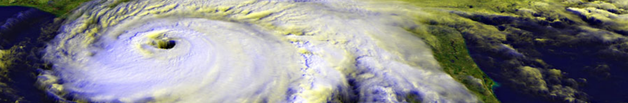

Escenarios climáticos – PRUDENCE
Conferencia final del Proyecto ADAPTACLIMA
9 de Noviembre de 2011 – MUPEGA – Santiago de Compostela

Slide 4

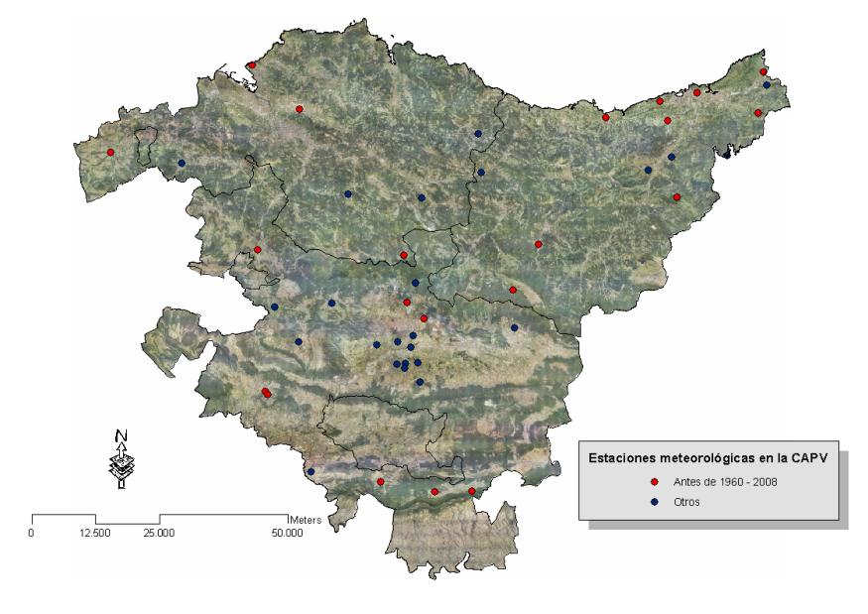


RESULTADOS – ESCENARIOS - PRUDENCE
TEMPERATURA-PRECIPITACIÓN-EVAPORACIÓN-VIENTO-RAD. ONDA CORTA:
Tª media diaria aumenta:1.25 - 4 º C en A2, y 1-3 ºC en B2. Tª máx. 0.18ºC/década, Tª mín. 0.35ºC/década
Aumento más acusado en primavera y verano, 0.1 - 0.2 ºC/década con respeto a las otras estaciones.
Tª mínima: aumento más generalizado en todas las estaciones del año,
Tª máxima: incremento no significativo en invierno y otoño en muchas de las series estudiadas.
Aumento del número de días y noches cálidas y disminución del número de días y noches frías.
Disminución de la precipitación anual de hasta 350 mm en A2 y 275 mm en B2.
Disminución de la frecuencia de días de lluvia que superan los umbrales de 1, 5 y 10 mm.
Aumento de los días que superan los 30 mm (lluvia muy intensa).
Disminución generalizada de la evaporación diaria total.
Disminución de la velocidad del viento a 10 m, sobre todo en otoño.
Aumento de la radiación de onda corta incidente sobre la superficie.
Notes:
4

Slide 5
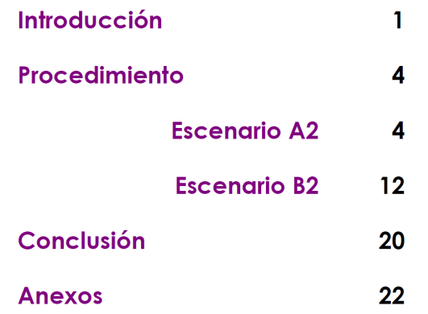
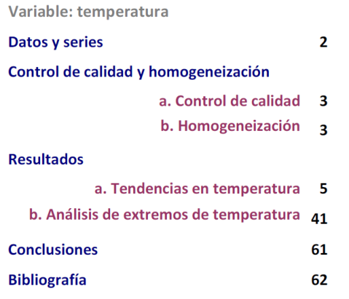
RESULTADOS: PRUDENCE
Conferencia final del Proyecto ADAPTACLIMA
9 de Noviembre de 2011 – MUPEGA – Santiago de Compostela

Slide 6
Escenarios climáticos – ENSEMBLES
Conferencia final del Proyecto ADAPTACLIMA
9 de Noviembre de 2011 – MUPEGA – Santiago de Compostela

Slide 7
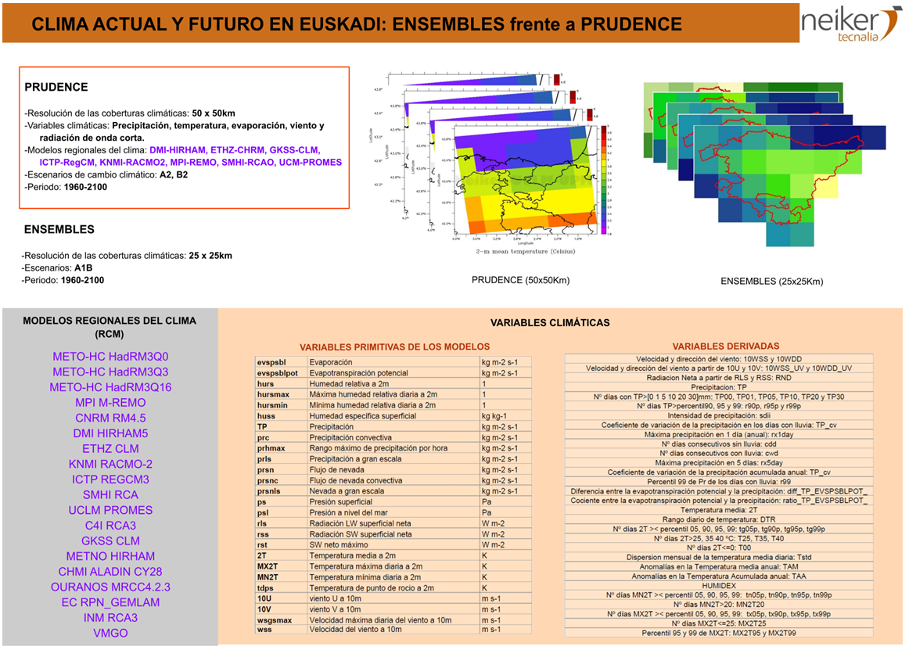


Slide 8

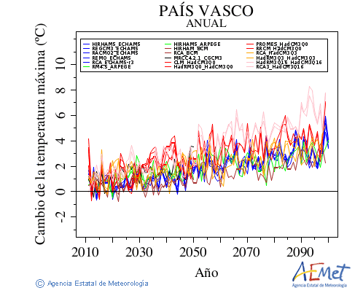
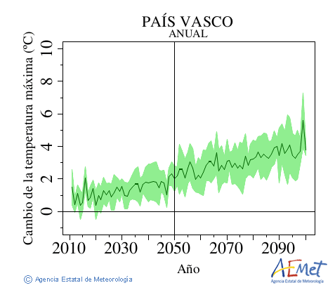
El cambio climático. Proyecto ENSEMBLES.
Efectos del cambio climático en la CAPV (I): temperatura máx.
Proyecciones regionalizadas de cambio climático generados por el proyecto ENSEMBLES para un escenario de emisiones medio (A1B).
Temperatura máxima: Anual. Evolución media y dispersión de las proyecciones.
Conferencia final del Proyecto ADAPTACLIMA
9 de Noviembre de 2011 – MUPEGA – Santiago de Compostela

Slide 9
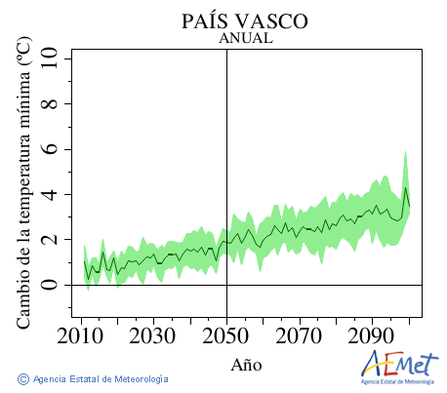
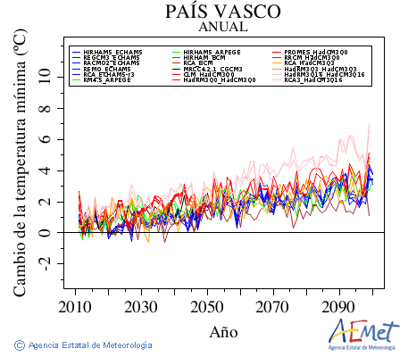
El cambio climático. Proyecto ENSEMBLES.
Efectos del cambio climático en la CAPV (II): temperatura mín.
Proyecciones regionalizadas de cambio climático generados por el proyecto ENSEMBLES para un escenario de emisiones medio (A1B).
Temperatura mínima: Anual. Evolución media y dispersión de las proyecciones.
Conferencia final del Proyecto ADAPTACLIMA
9 de Noviembre de 2011 – MUPEGA – Santiago de Compostela

Slide 10
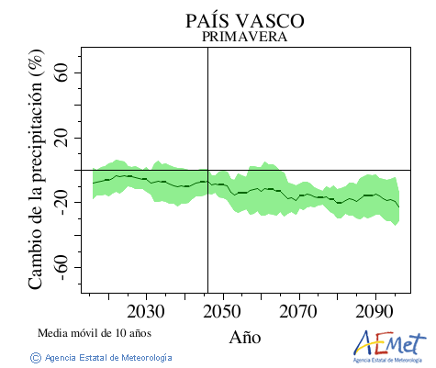
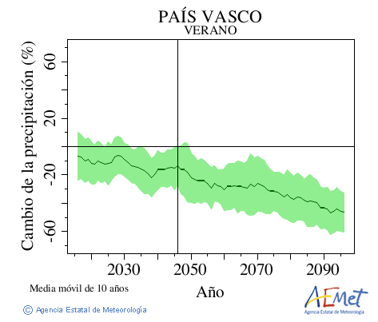
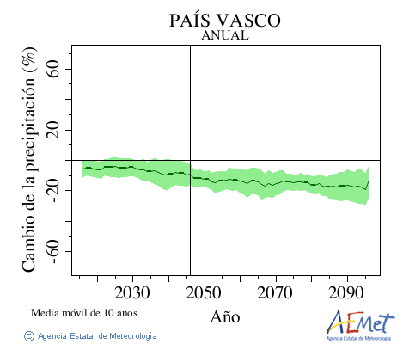
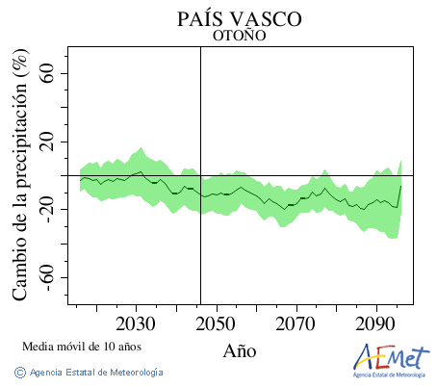
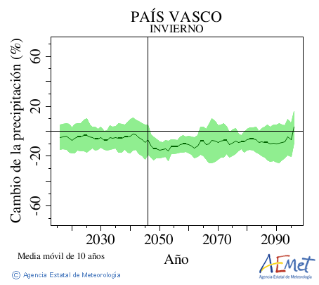
El cambio climático. Proyecto ENSEMBLES.
Efectos del cambio climático en la CAPV (III): precipitación.
Próximos 100 años: reducción en las precipitación anual bajo los escenarios SRES A2 y B2 con respecto al periodo de referencia (1961-1990) hasta un 15 %.
Conferencia final del Proyecto ADAPTACLIMA
9 de Noviembre de 2011 – MUPEGA – Santiago de Compostela

Slide 11
Escenarios climáticos – ENSEMBLES - ADAPTACLIMA
Variables: precipitación - temperatura
Conferencia final del Proyecto ADAPTACLIMA
9 de Noviembre de 2011 – MUPEGA – Santiago de Compostela

Slide 12
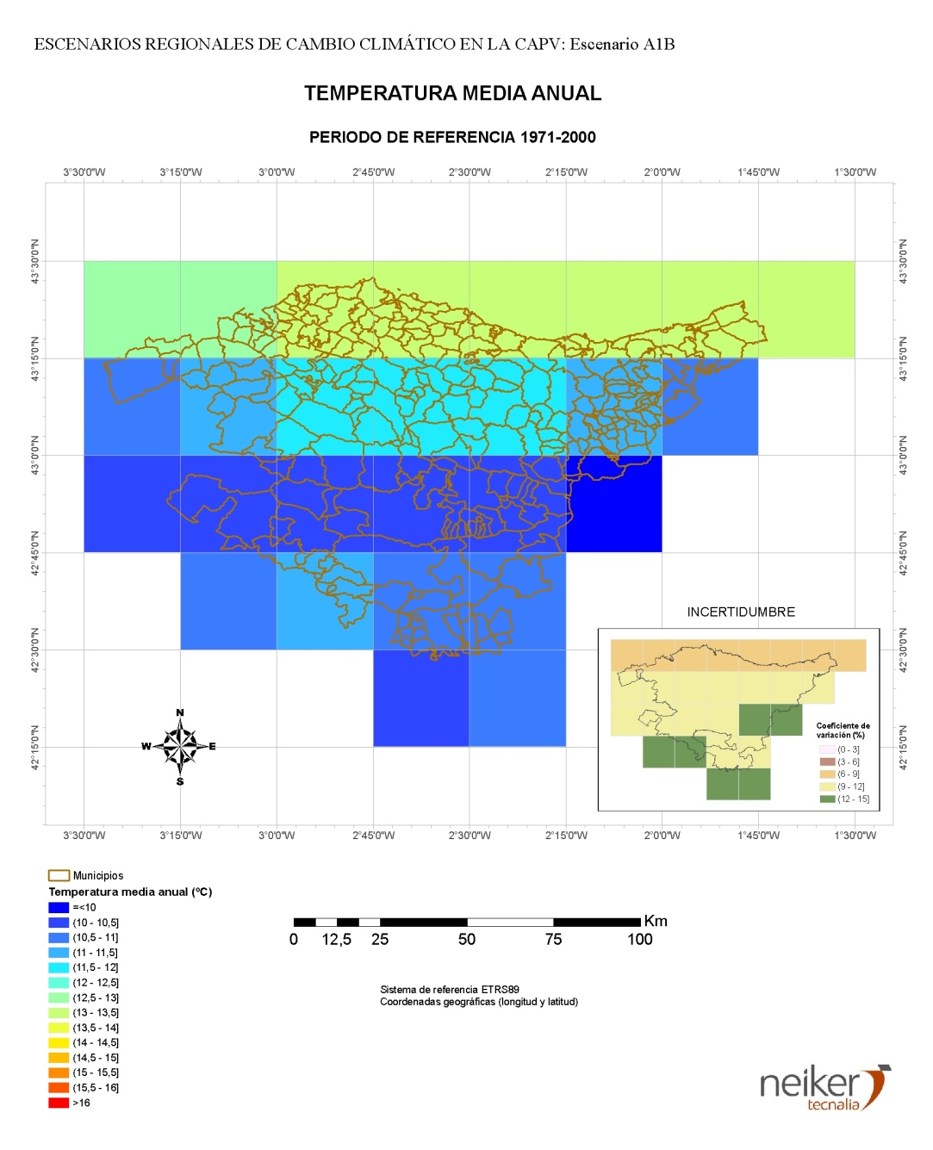
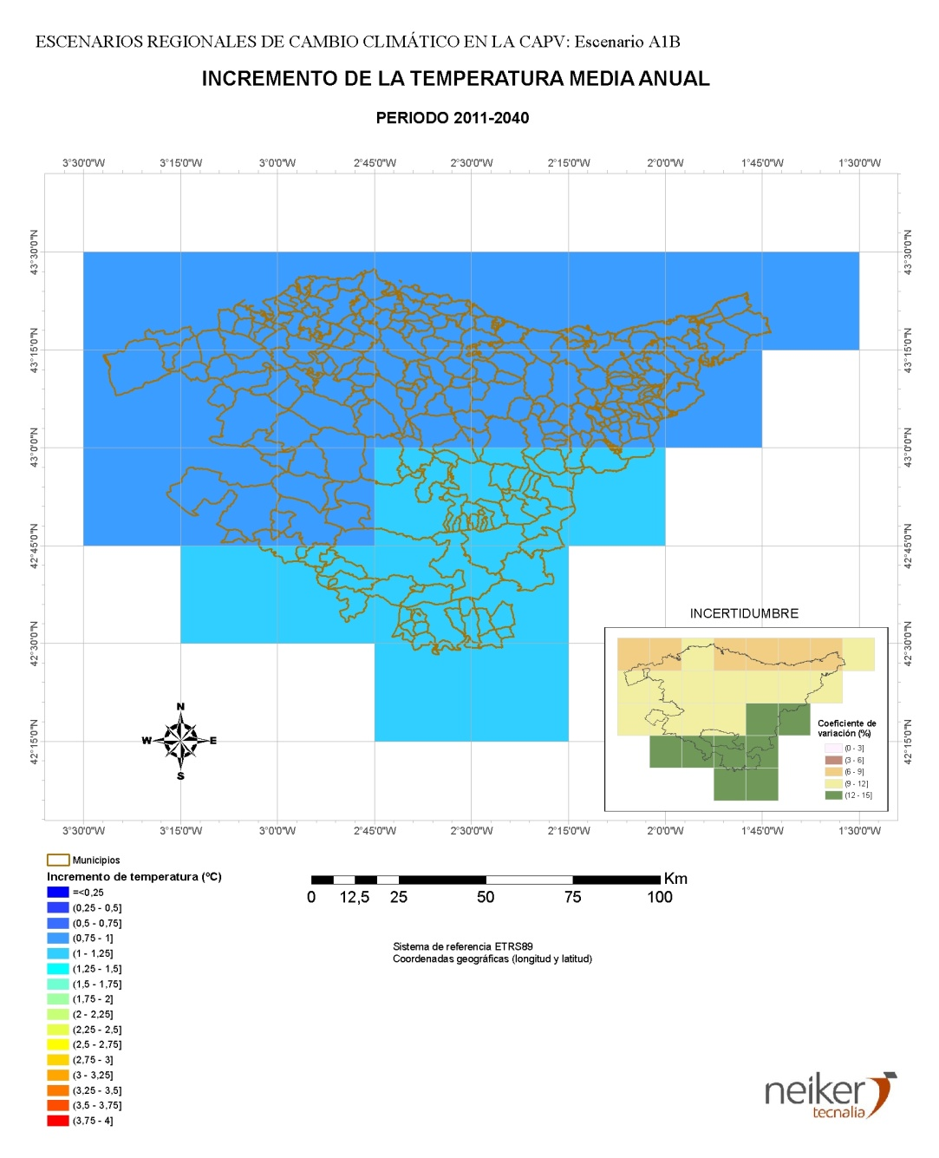
Conferencia final del Proyecto ADAPTACLIMA
9 de Noviembre de 2011 – MUPEGA – Santiago de Compostela

Slide 13

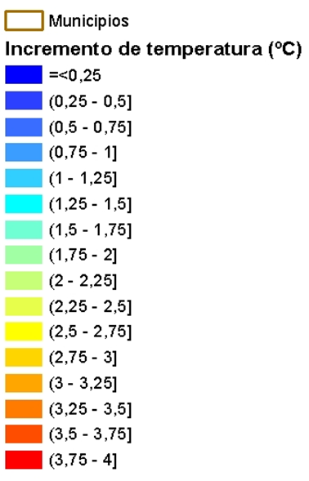
RESULTADOS:
ENSEMBLES
Conferencia final del Proyecto ADAPTACLIMA
9 de Noviembre de 2011 – MUPEGA – Santiago de Compostela

Slide 14
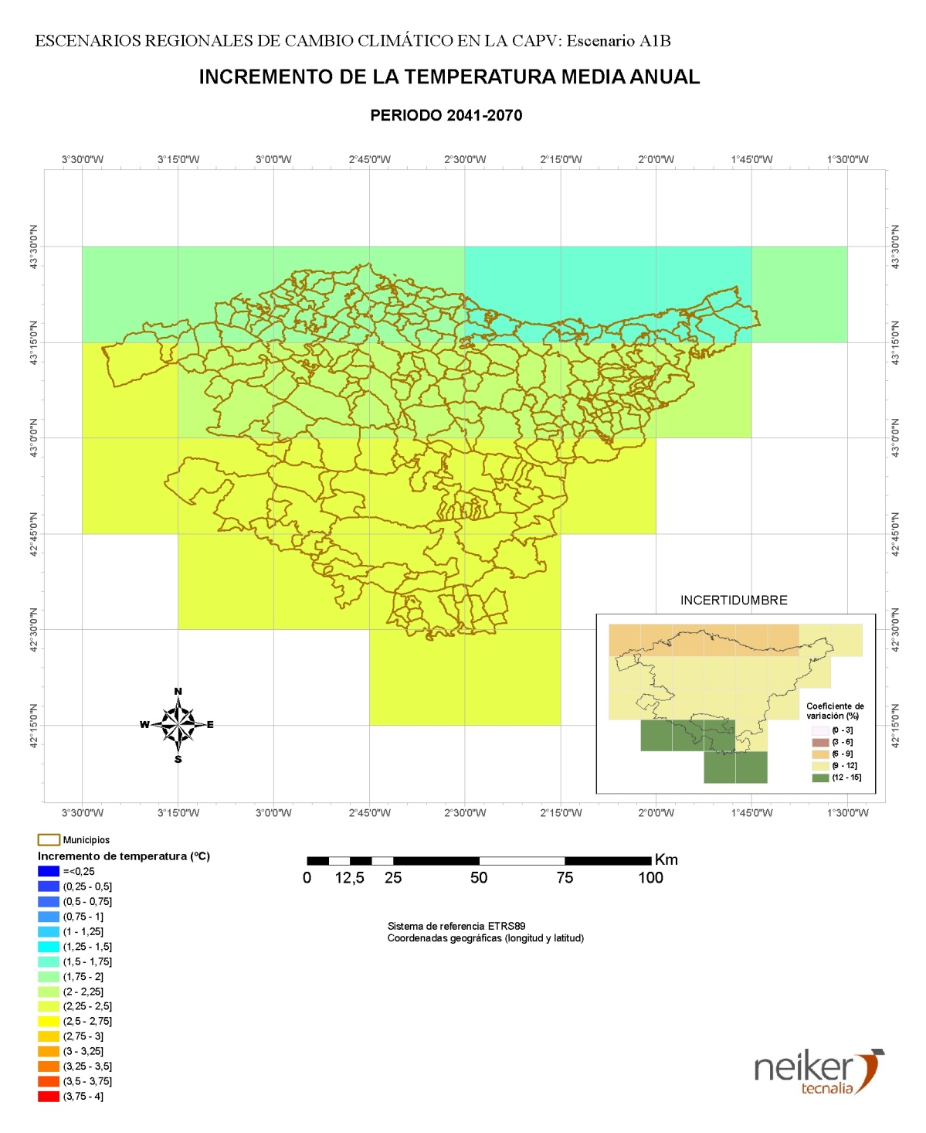
Conferencia final del Proyecto ADAPTACLIMA
9 de Noviembre de 2011 – MUPEGA – Santiago de Compostela

Slide 15
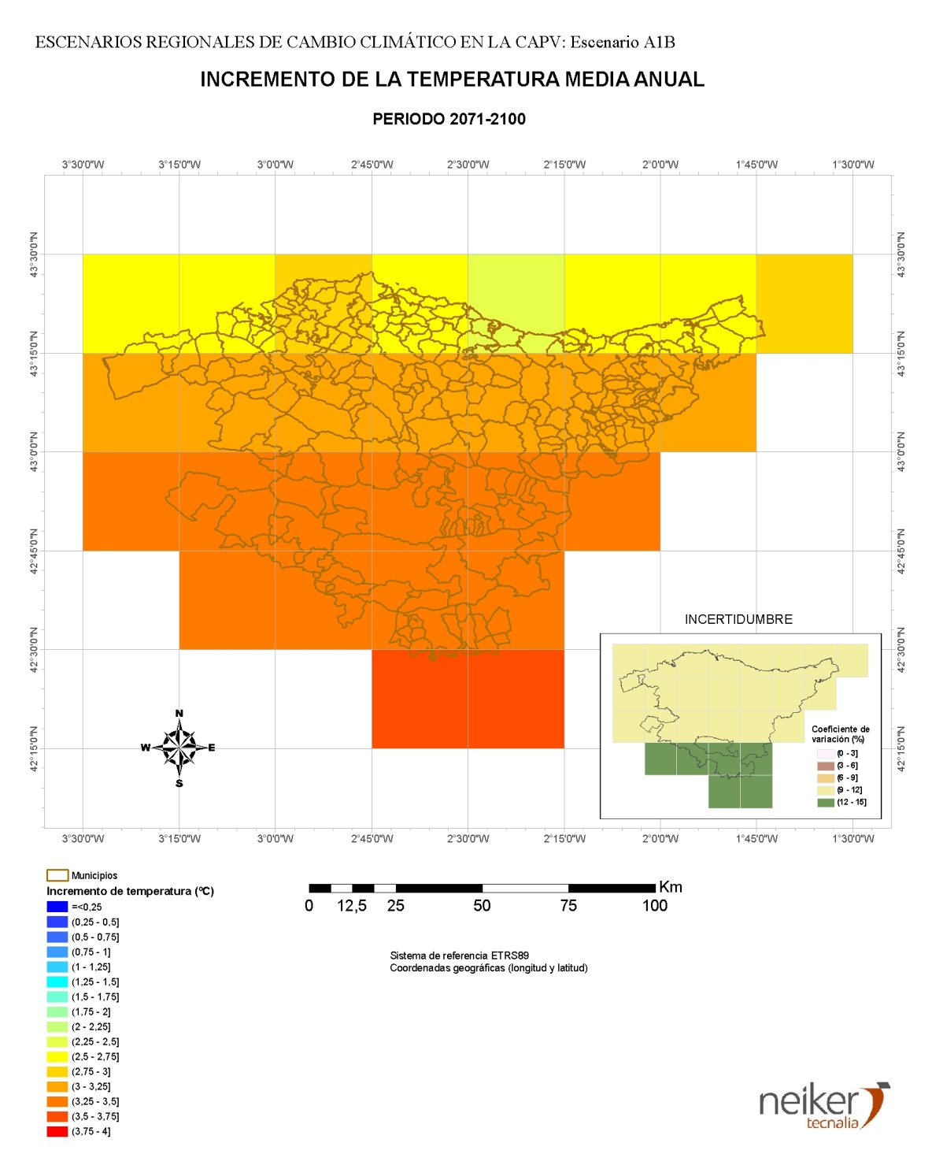
Conferencia final del Proyecto ADAPTACLIMA
9 de Noviembre de 2011 – MUPEGA – Santiago de Compostela

Slide 16
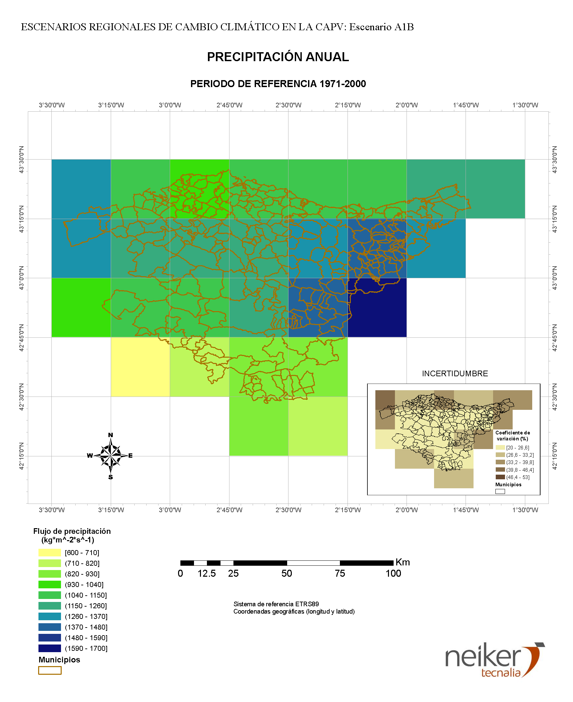
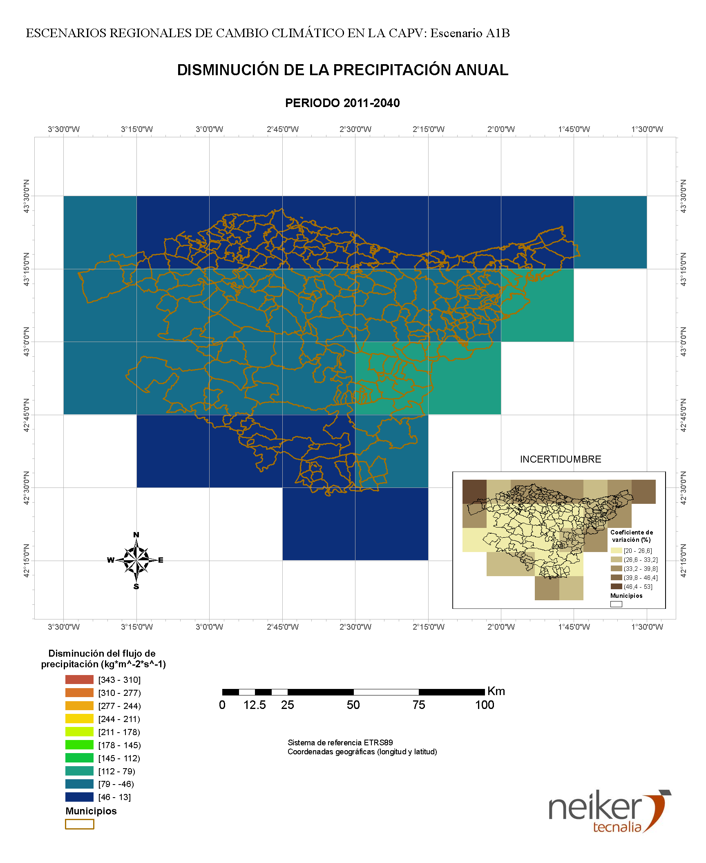
Conferencia final del Proyecto ADAPTACLIMA
9 de Noviembre de 2011 – MUPEGA – Santiago de Compostela

Slide 17
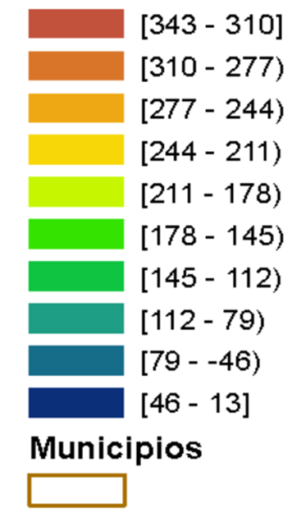
Disminución del flujo
de precipitación
(kg m²/s)

Slide 18
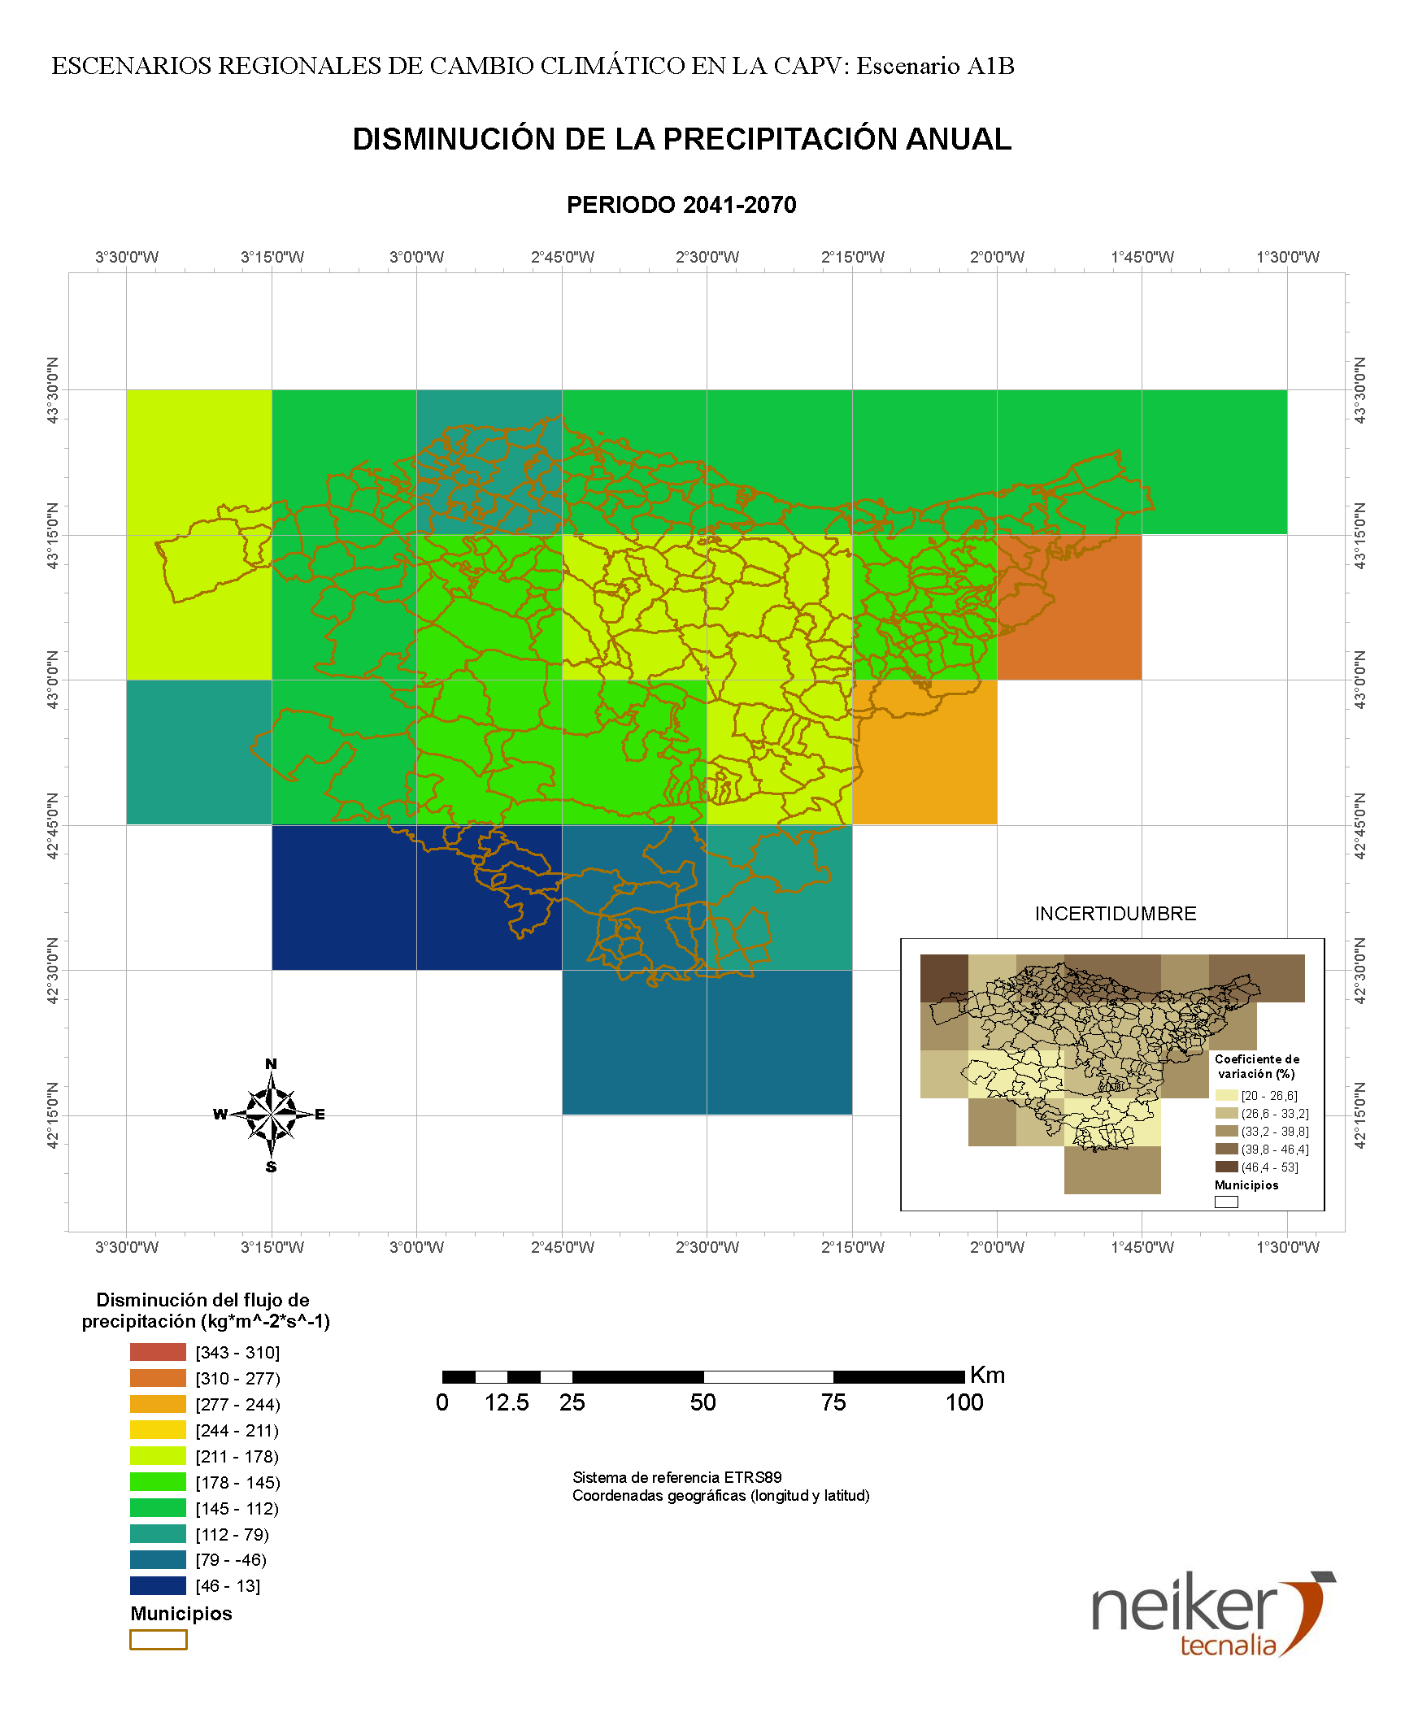
Disminución del flujo
de precipitación
(kg m²/s)

Slide 19
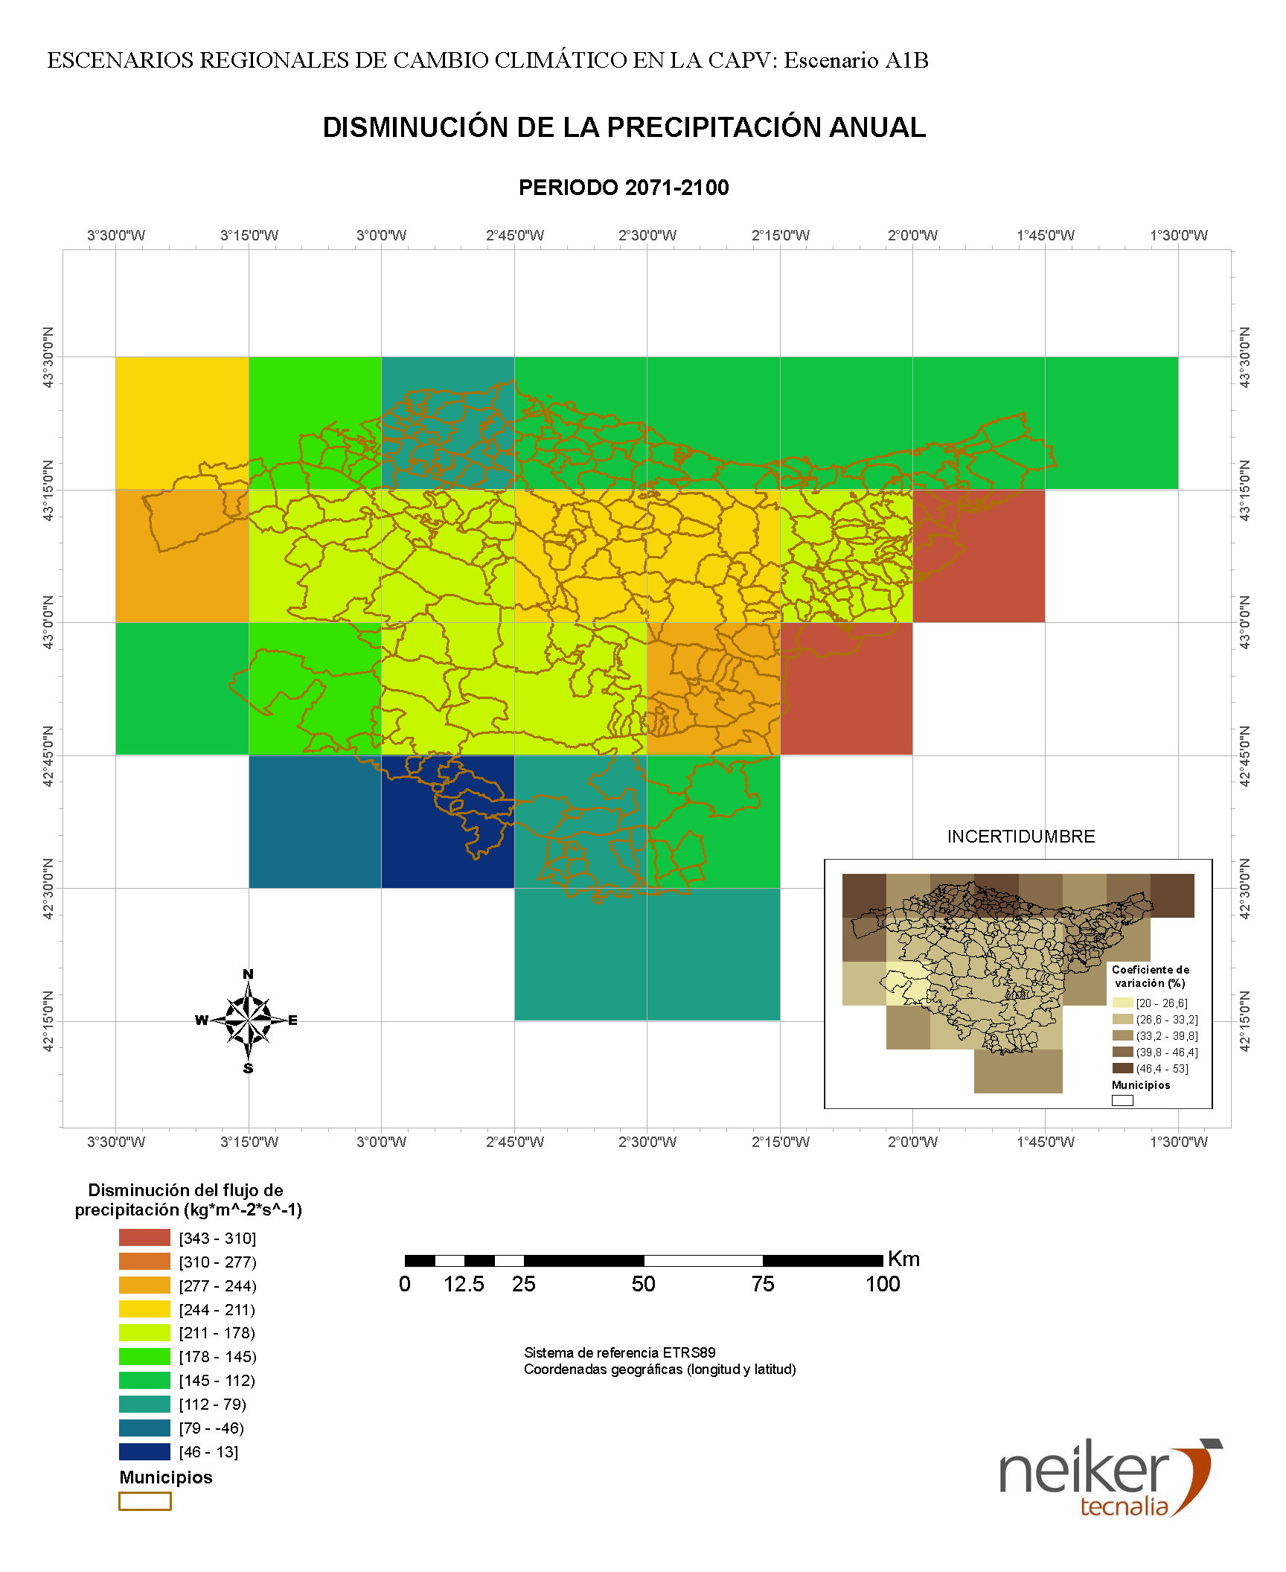
Disminución del flujo
de precipitación
(kg m²/s)

Slide 20
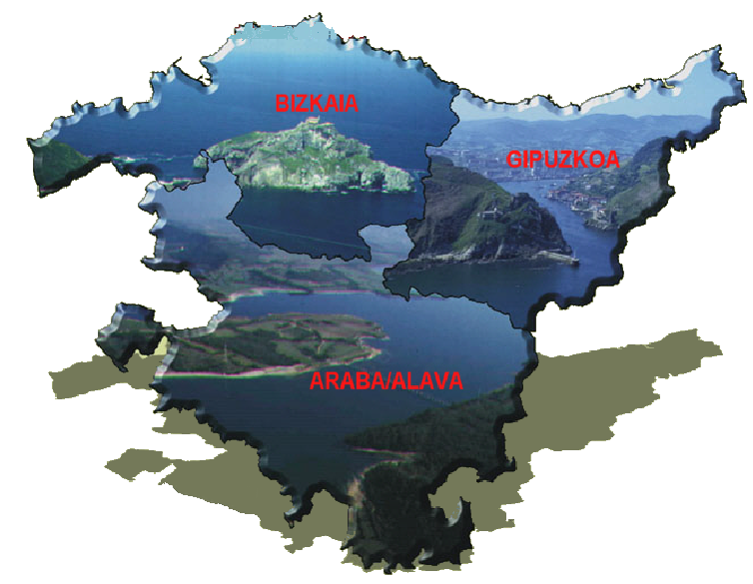
Eskerrik asko!
Oscar del Hierro
Maialen Iturbide
Miriam Pinto
odelhierro@neiker.net
Conferencia final del Proyecto ADAPTACLIMA
9 de Noviembre de 2011 – MUPEGA – Santiago de Compostela

